Slide 1
Monitorizacíon tipo 2
El monitoreo invasiva se realiza mediante la inserción en el cuerpo de catéteres o de instrumentos de medición para la vigilancia del paciente de manera continua y en tiempo real
Presión arterial invasiva
Catéter venoso central
JARAMILLO MJ, ECHEVERRY MP, GÓMEZ MJ. (2015). TRATADO DE ANESTESIA PEDIATRICA TOMO I. COLOMBIA. EDITORIAL S.C.A.R.E. PP 354-408

Slide 2
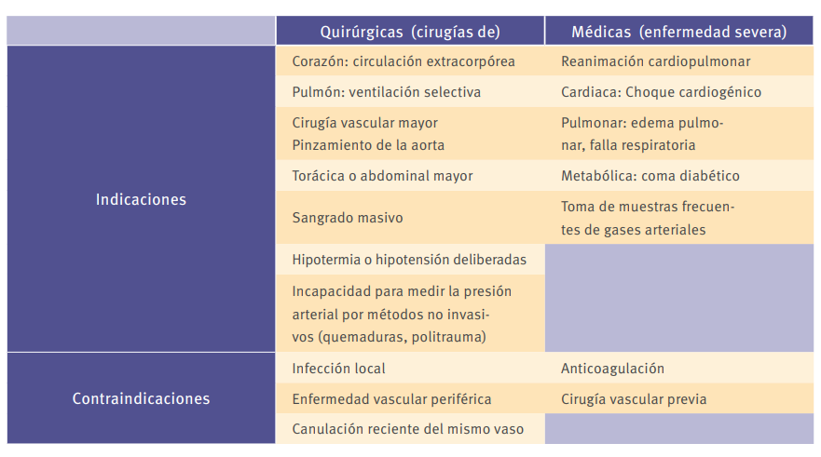
Presión arterial invasiva
Medir la presión arterial de manera directa y continua en tiempo real
Permite tomar muestras sanguíneas de manera frecuente y repetida.

Slide 3
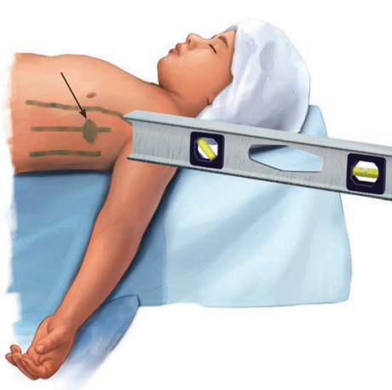
Punto flebostático
Se ubica a la altura de la aurícula izquierda (cuarto espacio intercostal y la línea media axilar)
El valor de la presión que registra el transductor de la presión atmosférica debe ser igual a cero a este nivel
Repetir la calibración para el valor 0 cada que se cambia la posición del paciente
JARAMILLO MJ, ECHEVERRY MP, GÓMEZ MJ. (2015). TRATADO DE ANESTESIA PEDIATRICA TOMO I. COLOMBIA. EDITORIAL S.C.A.R.E. PP 354-408

Slide 4
Consideraciones a la hora de canulización arterial
El sitio para insertar el catéter arterial: estado del paciente, la duración de la monitoría, el tipo de la cirugía y las habilidades del operador.
Pulso palpable o duración de la monitoría menor de 72 horas,: utilizar las arterias periféricas.
Test de Allen-Bedford
RADIAL IZQUIERDA
RADIAL DERECHA
ARTERIAS PEDIAS
ARTERIA TIBIAL POSTERIOR
ARTERIAS BRAQUIALES
JARAMILLO MJ, ECHEVERRY MP, GÓMEZ MJ. (2015). TRATADO DE ANESTESIA PEDIATRICA TOMO I. COLOMBIA. EDITORIAL S.C.A.R.E. PP 354-408

Slide 5
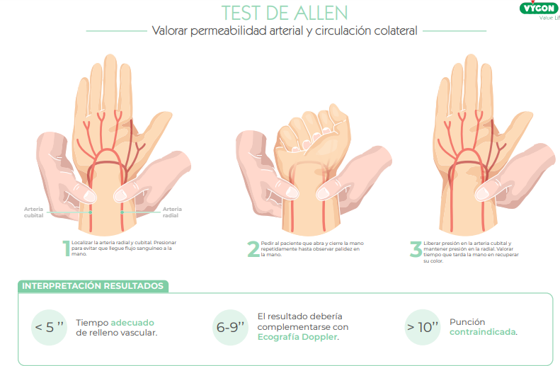

Slide 6
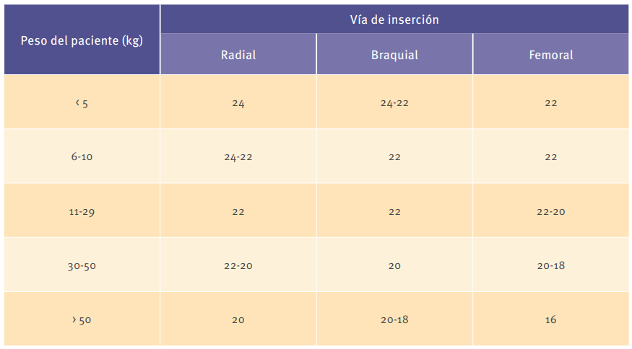

Slide 7
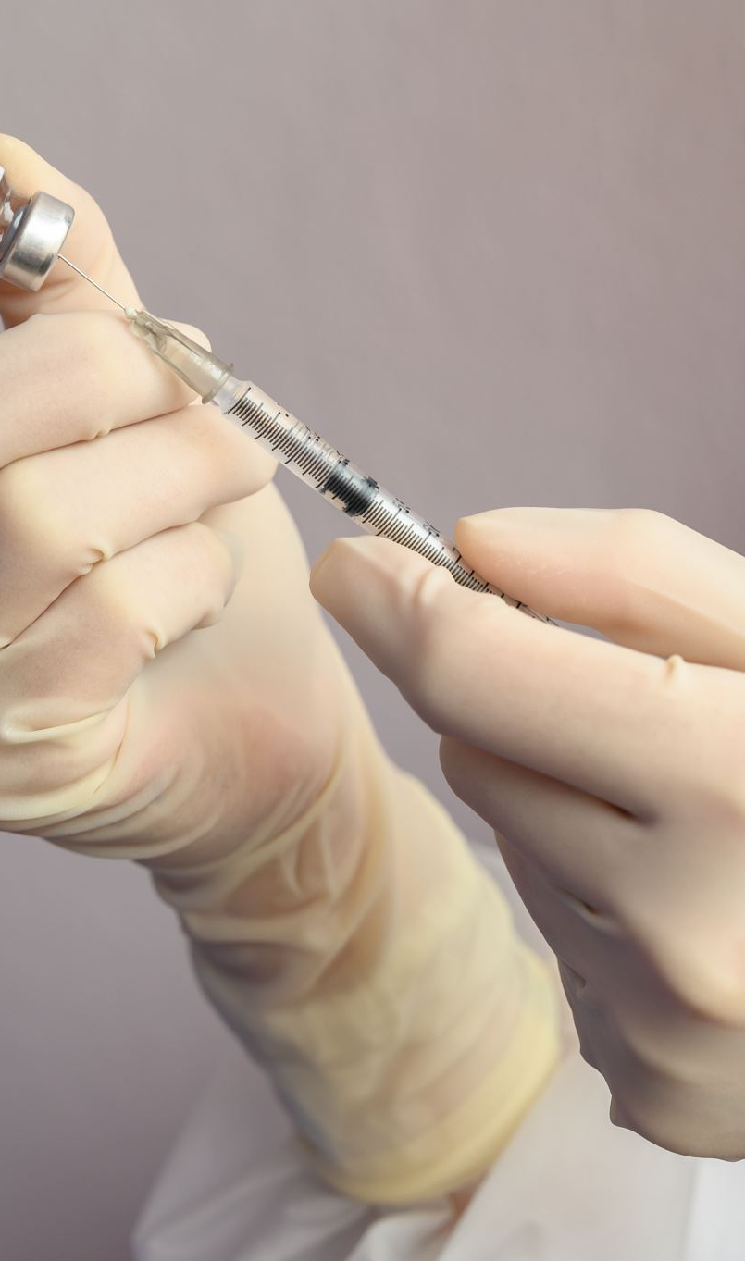
Técnicas de toma de línea arterial
La técnica incluye el lavado quirúrgico del sitio de punción, el uso de una técnica estéril y la infiltración de anestesia local antes de incidir la piel con una aguja hipodérmica.
Tecnica de transfixión
Tecnica directa
Tecnica de seldinger

Slide 8

¿Cuándo retirar el catéter arterial?
El catéter arterial debe ser retirado tan pronto como finaliza la indicación de la monitoría
Aunque existe controversia sobre el tiempo máximo se recomienda retirar el catéter de arteria periférica antes de los cuatro días y el de una central antes de los diez días.

Slide 9
Catéter venoso central: Indicaciones
Medir la presión venosa central
Conducto para insertar un marcapasos o un catéter de arteria pulmonar
Para extraer sangre venosa de manera frecuente o continua
Administrar líquidos, sangre, medicamentos vasoactivos potentes, sustancias irritantes y nutrición parenteral
Embolismo aéreo
Aplicación de tratamientos prolongados (quimioterapia, hemodiálisis)
Acceso vascular periférico difícil de canular.

Slide 10
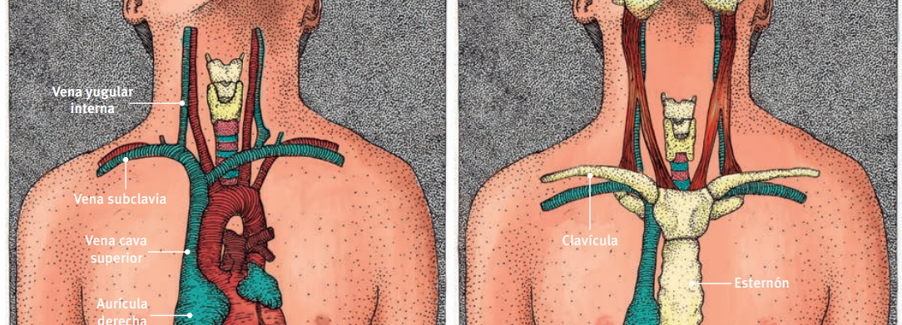
¿Dónde colocarlo?
Conocer la anatomía de la región donde va a realizar la punción, la técnica de inserción del catéter, las dificultades operativas frecuencia en cada sitio de acceso y las probables complicaciones

Slide 11
Vena yugular externa o interna derecha favoritas por ser más fácil realizar desde la cabecera, localización constante y acceso rápido a vena cava superior
La Academia Americana de Pediatría recomienda la vena femoral, por menor riesgo de complicaciones cardiopulmonares
La punción de la vena subclavia derecha se asocia con mayor riesgo de neumotórax (1 %): Evitar hacer punciones bilaterales
En neonatos, se puede utilizar la vena umbilical
También es útil insertar un catéter largo en una vena periférica y avanzar la punta hasta una vena central

Slide 12
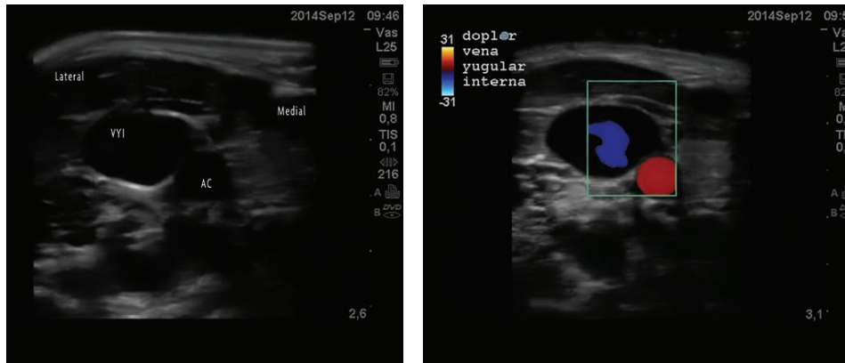
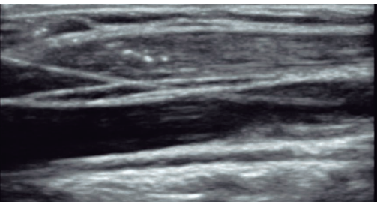
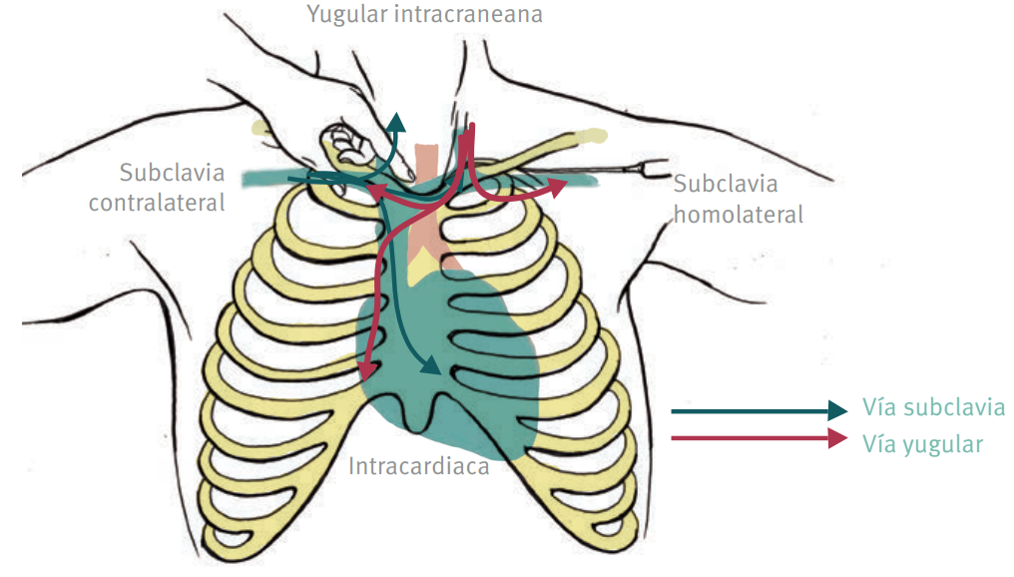
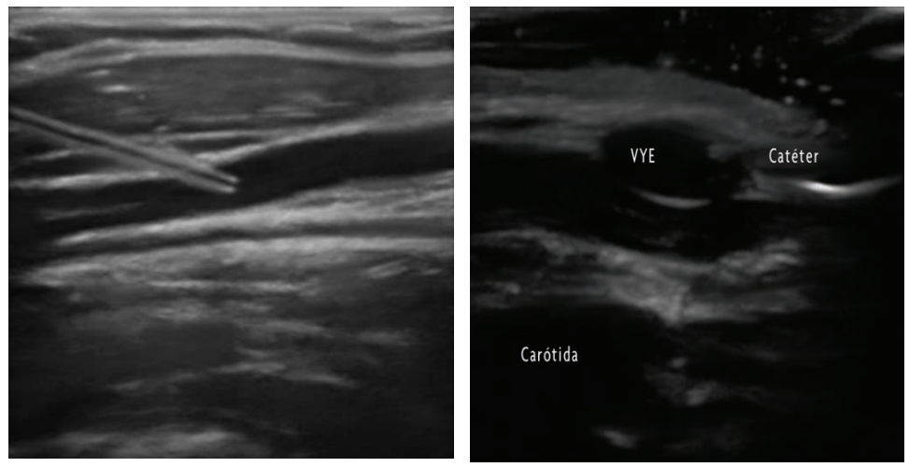

Slide 13
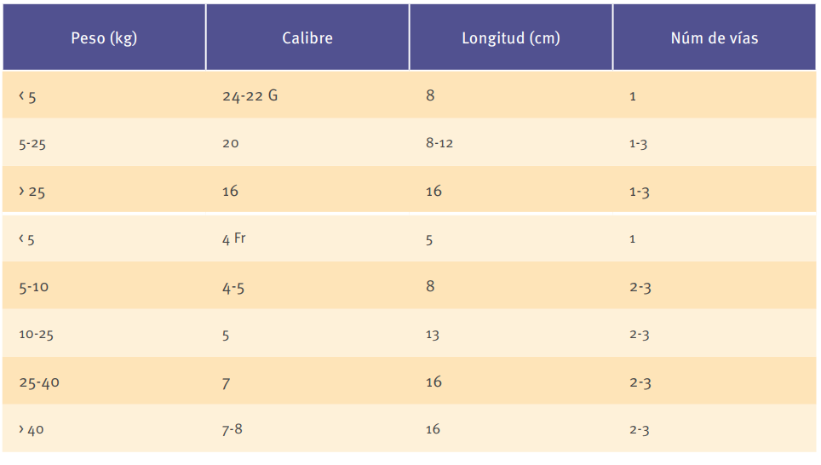

Slide 14
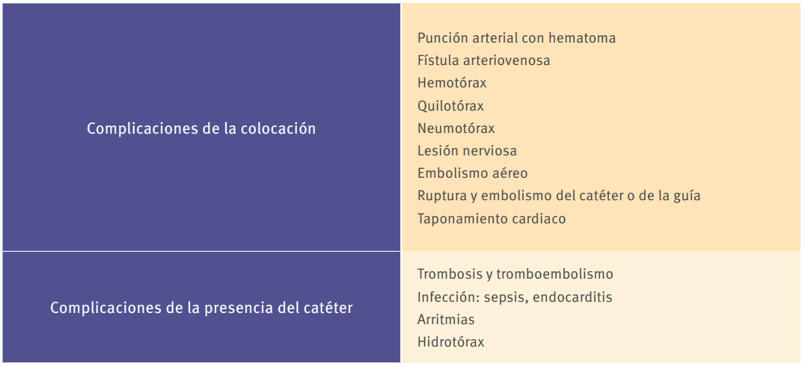
Complicaciones del CVC
JARAMILLO MJ, ECHEVERRY MP, GÓMEZ MJ. (2015). TRATADO DE ANESTESIA PEDIATRICA TOMO I. COLOMBIA. EDITORIAL S.C.A.R.E. PP 354-408

